Slide 1
Внешние IT сервисы
Факультет Интернета МФПУ СИНЕРГИЯ
Курс «Веб-разработка»
Илья Ершов

Slide 2
Направления
Ссылки и дополнительные
материалы на странице: //j.mp/mfpa-links
Лид-менеджмент, коммуникации с аудиторией
Рассылки
Социальные сети
Управление проектами и командой
Внешние базы данных, вычислительная логика
Платёжные системы
Оптимизация сайта

Slide 3
Лид-менеджмент
Ссылки и дополнительные
материалы на странице: //j.mp/mfpa-links

Slide 4
roistat.com

Slide 5
roistat.com

Slide 6
Коммуникации с аудиторией
Ссылки и дополнительные
материалы на странице: //j.mp/mfpa-links

Slide 7
hypercomments.com

Slide 8
yagla.ru

Slide 9
callbackhunter.com

Slide 10
callbackhunter.com

Slide 11
perezvoni.com

Slide 12
calltracking.ru

Slide 13
metrika.yandex.ru/promo/call

Slide 14
zopim.com

Slide 15
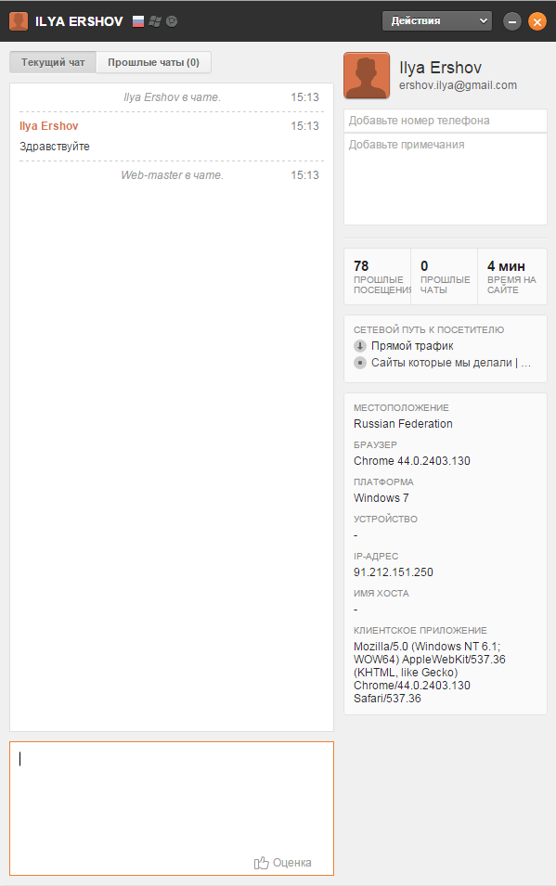
zopim.com

Slide 16
zopim.com

Slide 17
zopim.com

Slide 18
intercom.io

Slide 19
userecho.com

Slide 20
userecho.com

Slide 21
userecho.com

Slide 22
userecho.com

Slide 23
Рассылки
Ссылки и дополнительные
материалы на странице: //j.mp/mfpa-links

Slide 24
getresponse.ru
API

Slide 25
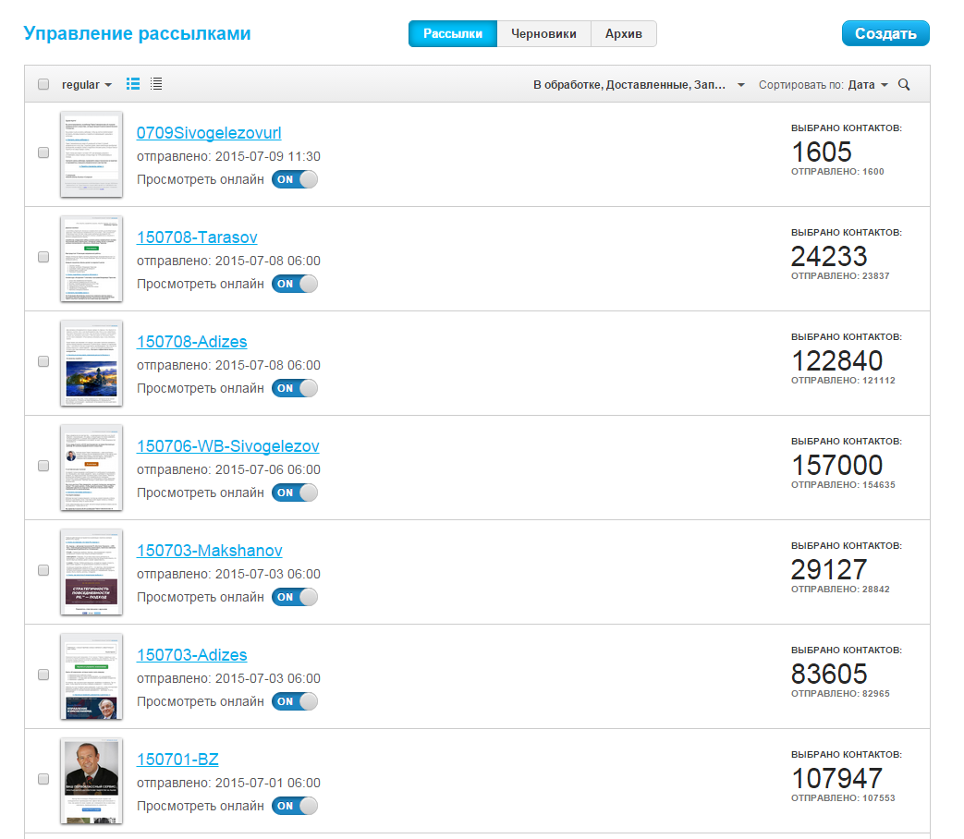
getresponse.ru

Slide 26
smsc.ru
API

Slide 27
smsc.ru
API

Slide 28
Социальные сети
Ссылки и дополнительные
материалы на странице: //j.mp/mfpa-links

Slide 29
uptolike.ru

Slide 30
Организация работы Управление проектами и командой
Ссылки и дополнительные
материалы на странице: //j.mp/mfpa-links

Slide 31
evernote.com

Slide 32
lastpass.com

Slide 33
mind42.com

Slide 34
wireframe.cc

Slide 35
wireframe.cc

Slide 36
Внешние базы данных Вычислительная логика
Ссылки и дополнительные
материалы на странице: //j.mp/mfpa-links

Slide 37
sypexgeo.net
API

Slide 38
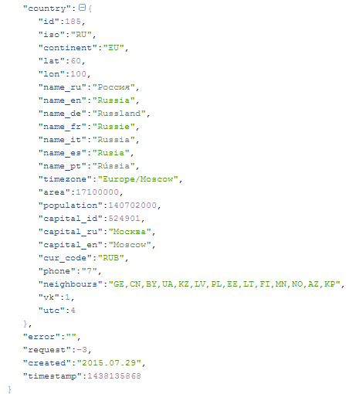
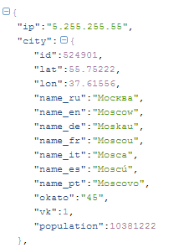
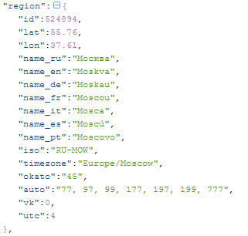
sypexgeo.net
API
GET запрос http://api.sypexgeo.net/json/5.255.255.55
JSON ответ:

Slide 39
dadata.ru
API

Slide 40
bit.ly

Slide 41
syn.su

Slide 42
artlebedev.ru/tools/

Slide 43
Платёжные системы
Ссылки и дополнительные
материалы на странице: //j.mp/mfpa-links

Slide 44
intellectmoney.ru
API

Slide 45
robokassa.ru
API

Slide 46
oneapi.ru
API

Slide 47
Оптимизация сайта
Ссылки и дополнительные
материалы на странице: //j.mp/mfpa-links

Slide 48
tagmanager.google.com

Slide 49
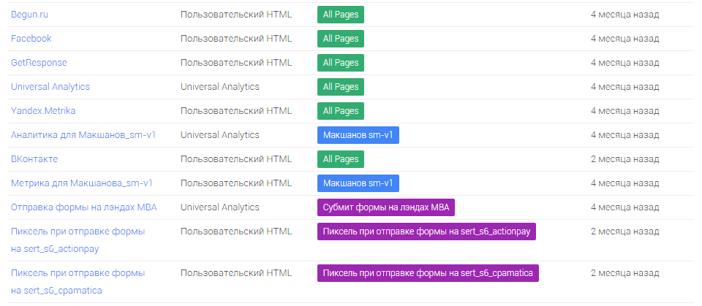
tagmanager.google.com

Slide 50
developers.google.com/speed/pagespeed/insights

Slide 51
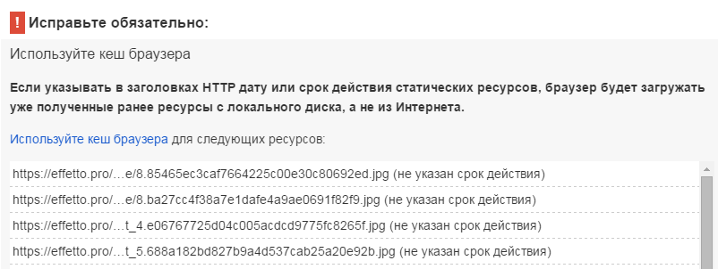
developers.google.com/speed/pagespeed/insights

Slide 52
bertal.ru

Slide 53
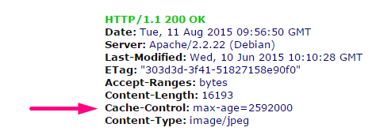
bertal.ru

Slide 54
javascript-compressor.com

Slide 55
jsbeautifier.org

Slide 56
Мои разработки
Ссылки и дополнительные
материалы на странице: //j.mp/mfpa-links

Slide 57
ershov.pw/lab

Slide 58
ershov.pw/lab

Slide 59
ershov.pw/lab

Slide 60
ershov.pw/lab

Slide 61
Спасибо за внимание

Slide 62
Илья Ершов
Ссылки и дополнительные
материалы на странице: //j.mp/mfpa-links
Веб-разработчик, руководитель интернет-проектов
ershov.ilya@gmail.com
Skype: ershov.ilya
www.ershov.pw

